Slide 1
142位诺贝尔奖获得者支持转基因生物
理查德·罗伯茨
国际日化理事会理事，2019 年5月22日
罗伯茨博士是多语种科学的支持者。感谢由罗纳德·拉波特博士、尤金·舒布尼科夫博士、伊斯梅尔·塞拉格丁博士等人率先提出的倡议，这次在里雅斯特举办的讲座有许多不同的语言版本。
全世界有6500种语言，但只有一种科学语言（英语）。通过罗伯茨博士和其他人的介绍，我们正在开发多语种科学，以减少科学中的语言障碍问题（www.pitt.edu/~super1)
中文版由机器翻译编写，刘平芳编辑/更正

Slide 2
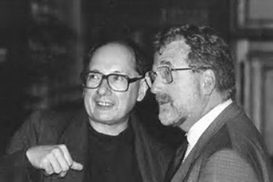
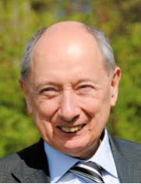
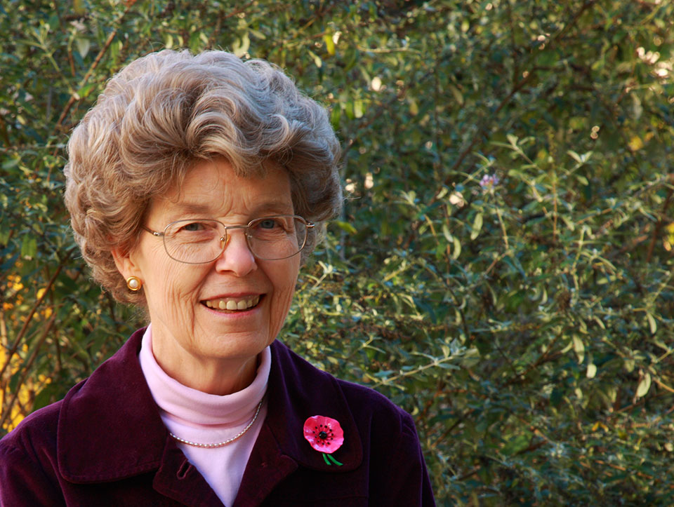
马克·范·蒙塔古和杰夫·谢尔
Ti 质粒转化的发现者
玛丽·戴尔·奇尔顿(同时期的独立发现者）

Slide 3
记住，对于8亿晚上饿着肚子上床睡觉的人
食品是药

Slide 4
诺贝尔奖获得者呼吁科学诚实地报告转基因生物
2013年12月构想
2014-2015年计划
正式组织于2015年7月成立
2016年6 月 30 日推出
我们呼吁绿党停止吓唬公众，因为他们假装
转基因食品是危险的，因此必须被禁止.

Slide 5
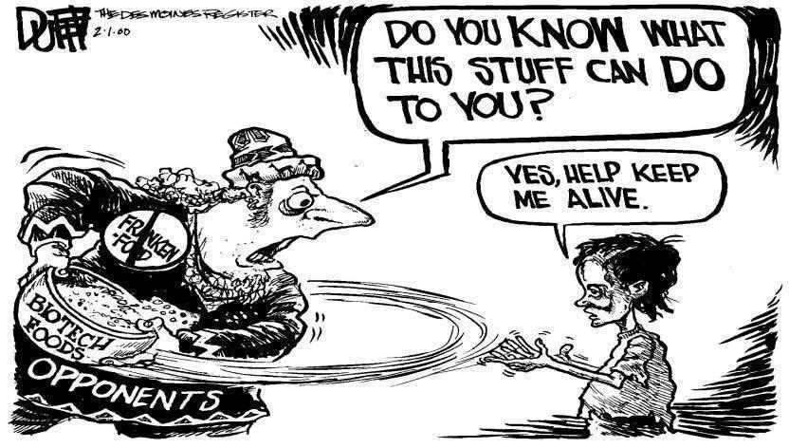
142位诺贝尔奖获得者给绿色和平组织和每一位联合国大使写了一封公开信，敦促他们承认转基因技术基本上是安全的，应该为了发展中国家而得到支持，因为发展中国家迫切需要增产作物和增加营养价值。
http://supportprecisionagriculture.org/
Notes:
http://supportprecisionagriculture.org/

Slide 6
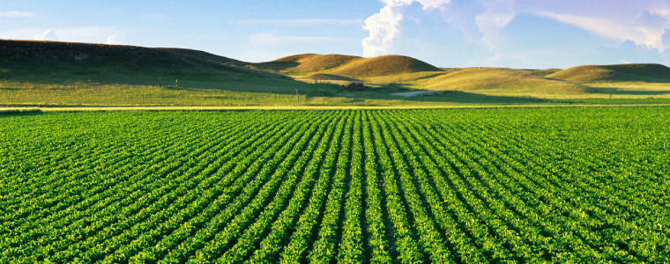
食物意味着农业
在过去的10-12,000年间，我们一直使用粗基因
但在20世纪80年代，我们学会了如何精准

Slide 7
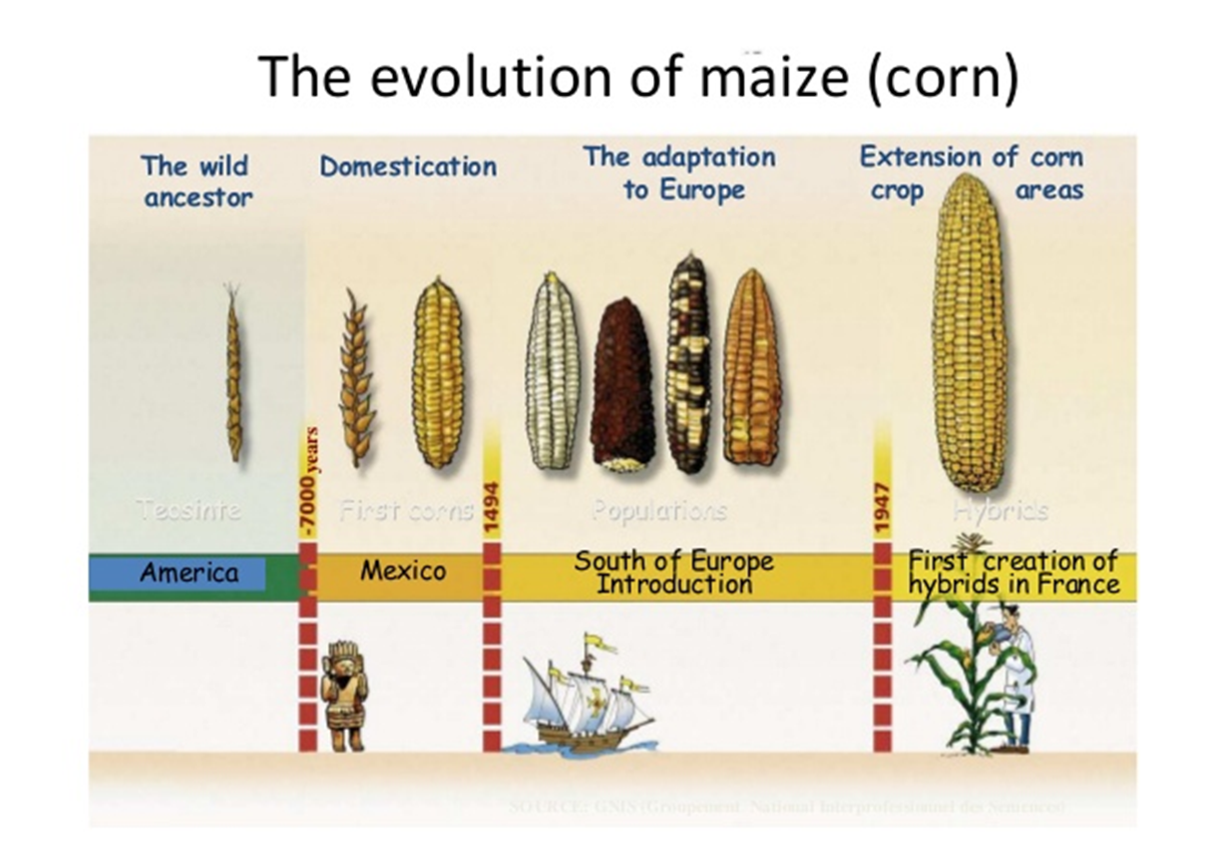
玉米的进化史

Slide 8
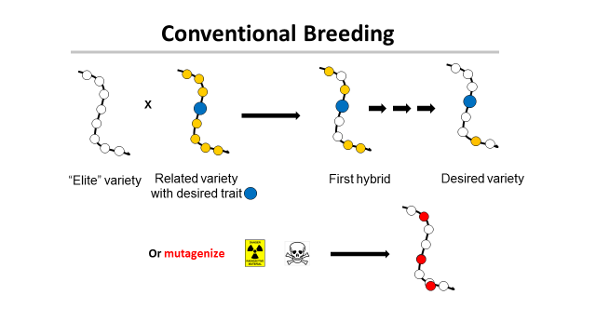
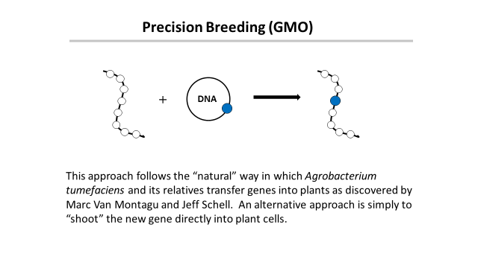
传统育种
精准育种(GMO)
“这是安全的！”
绿色和平组织说 →
“这是危险的！”

Slide 9
传统方法与精准方法
我想把GPS系统从我的旧车搬到我的新车里
我应该拆开两辆车，混淆零件，然后“选择”携带GPS的车，同时忽略其它可能携带的零件？
还是我应该从一辆车上取GPS，然后移到另一辆车上？

Slide 10
传统方法与精准方法
如果我从飞机上拿GPS
那辆新车会飞吗？

Slide 11
基因改造是指一种方法
但重要的是
产品
不是
方法
这同样适用于传统育种

Slide 12
植物无法逃离捕食者
那么，他们如何保护自己呢？
用杀虫剂！

Slide 13
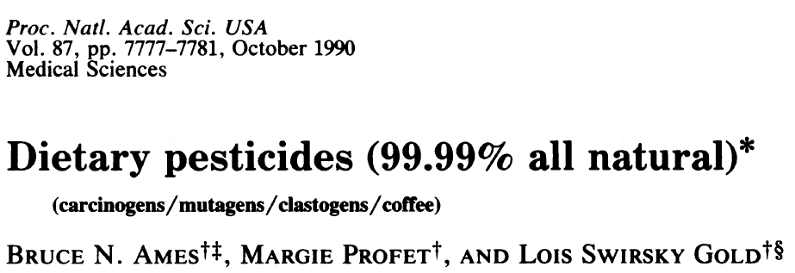
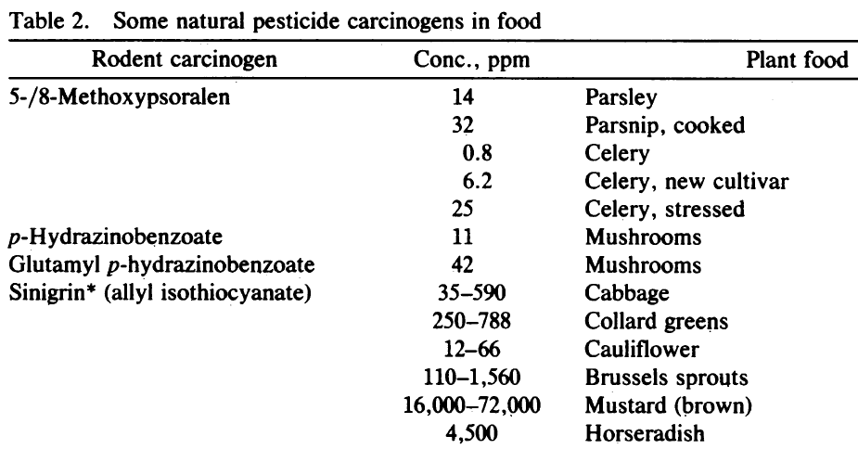
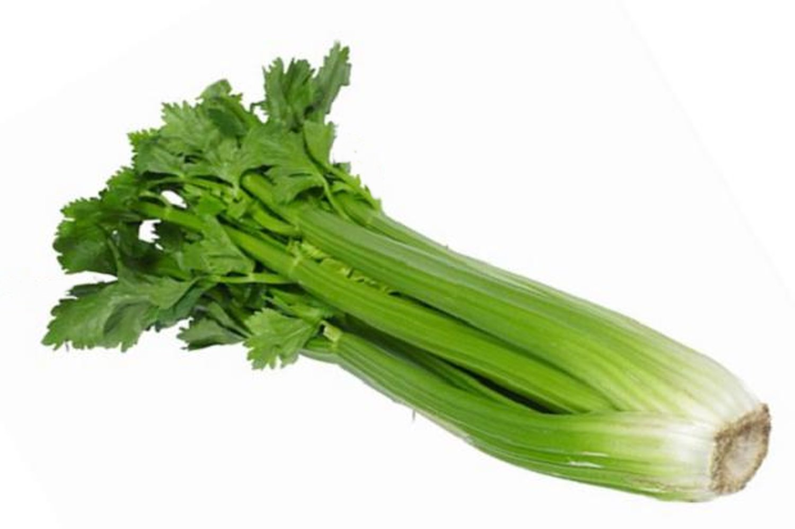
许多常见的蔬菜含有高水平的天然农药。
• 11 更多

Slide 14
发展中国家的粮食
非洲、南美洲、亚洲需要产量更高更好的作物。
他们需要精准育种的产品
欧洲不需要
那么，为什么欧洲不赞同呢？
是政治，还是金钱，还是两者兼而有之？

Slide 15
真正的问题
欧洲人不希望美国公司控制他们的食品
如何防止这种情况？
禁止孟山都和其他美国大型农业综合企业
此法不可行 - 农民从他们那里购买种子

Slide 16
绿党解决方案
断言，精密育种可能危险！
政治家和绿党将通过禁止生长转基因生物
保护民众避免风险
最棒的是
这对欧洲没有经济影响！

Slide 17
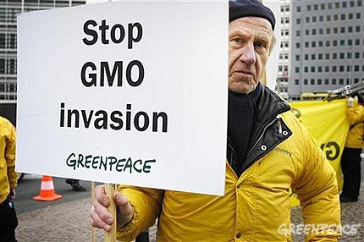
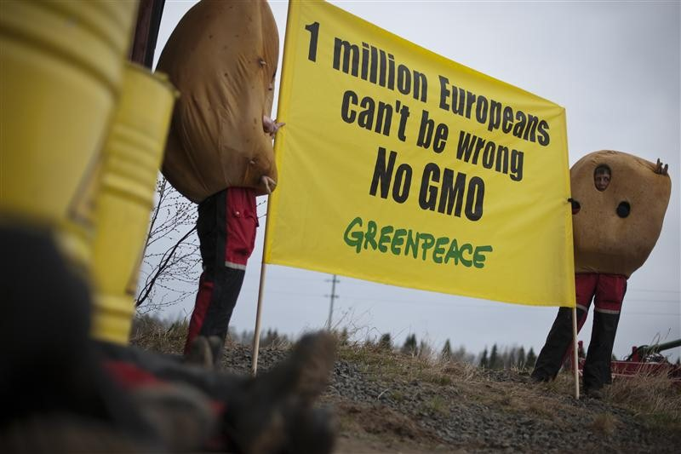
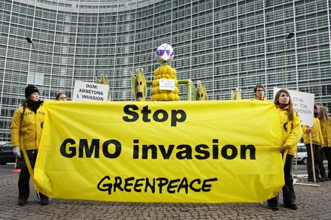
悲惨的后果
许多政治家和非政府组织，如“绿色和平”和“地球之友”，现在都向发展中国家传播他们的信息，他们并不满足于阻止欧洲的精准农业。

Slide 18
案例研究
维生素A缺乏症
全球人口死亡率（百万）
维生素A-缺乏 | 1.9-2.7
HIV病毒/艾滋病 | 1.7
肺结核 | 1.4
疟疾 | 0.75
*致谢因戈·波特里库斯
Notes:
金米和超越 – 人道主义转基因项目的挑战。

Slide 19
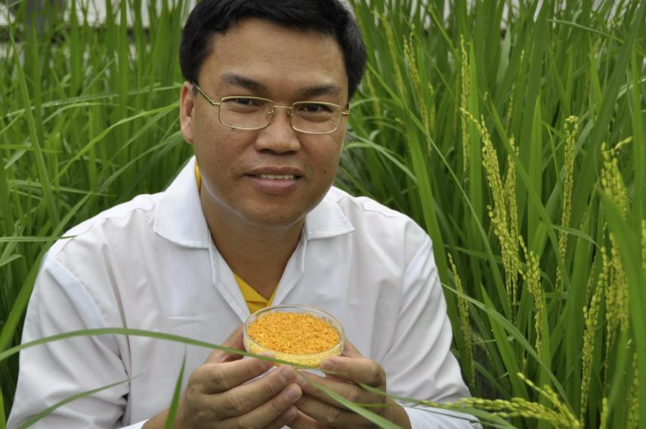
黄金大米
维生素A的新来源
因戈·波特里库斯， 苏黎世 ETH
彼得·拜尔，美国弗莱堡
致谢因戈·波特里库斯

Slide 20
黄金大米
1999年2月成为现实。
本来可以在2-5年内，开始拯救儿童免于失明和死亡。
但它是一个“GMO”，直到现在它才在孟加拉国上市。
为什么？
因监管和反对而延误多年.
致谢因戈·波特里库斯
Notes:
金米和超越 – 人道主义转基因项目的挑战。

Slide 21
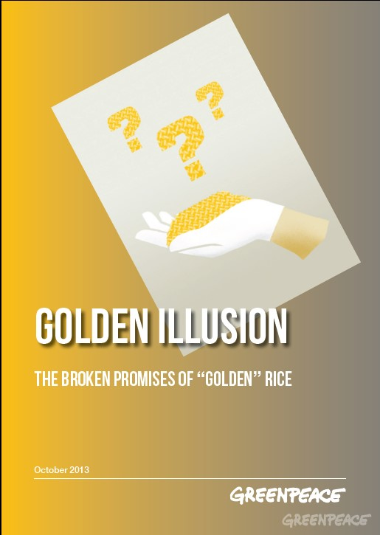
科幻小说
绿色和平组织阻止开发
然后声称
花了这么长时间，不可能有效

Slide 22
自2002年以来，多达1500万儿童因维生素A缺乏而死亡或遭受痛苦
要牺牲多少人，我们才会认为这是一个“危害人类罪”应该被起诉？

Slide 23
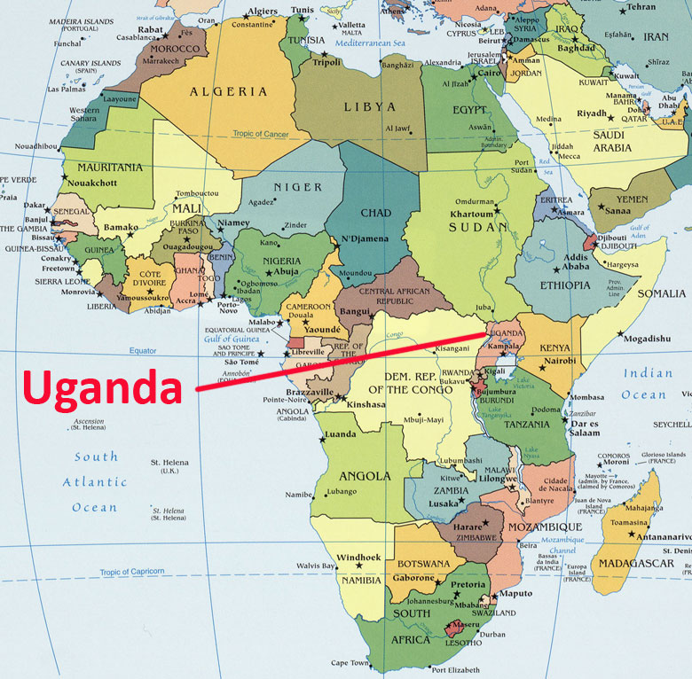
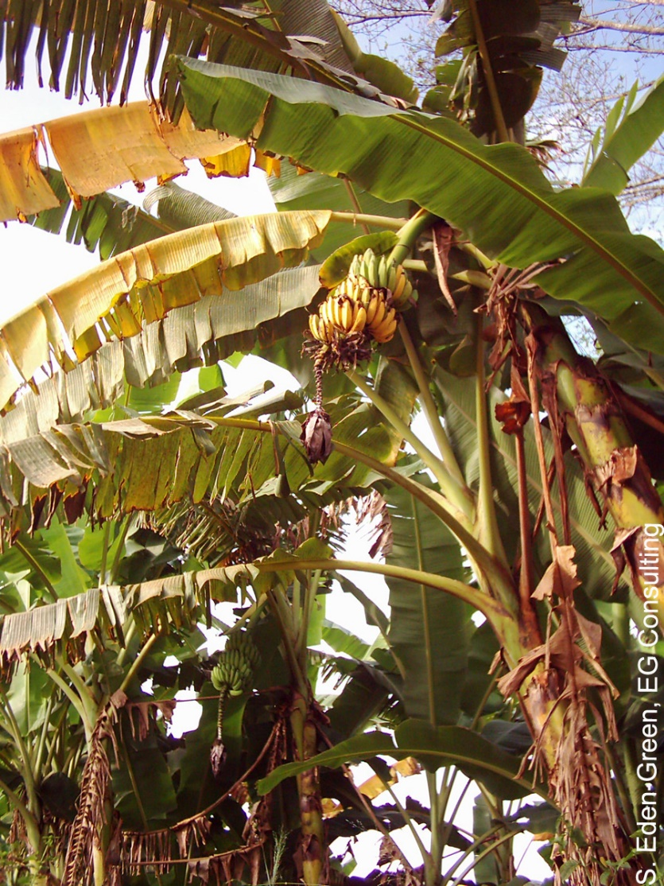
香蕉问题
桑特霍蒙纳斯 枯萎
没有天然品种具有抗药性，所以没有
传统育种解决方案
但
甜椒耐桑特霍蒙纳斯·，而且抗性的两个基因已知。 使用精准技术将这两个基因转移到香蕉，这些改良的香蕉现在开始田间试验。

Slide 24
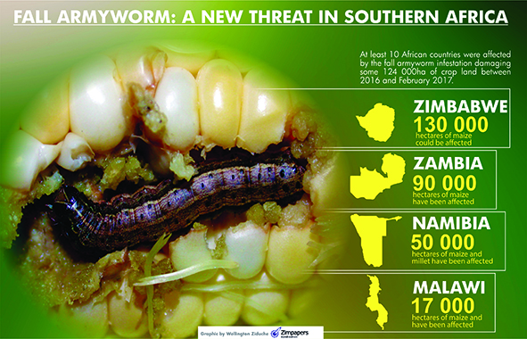
草地贪夜蛾——南部非洲的新威胁

Slide 25
孟加拉国：Bt茄子
幻灯片由阿里夫侯赛因/康奈尔科学联盟提供

Slide 26
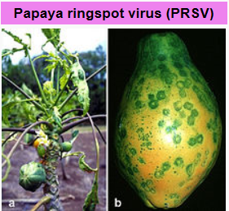
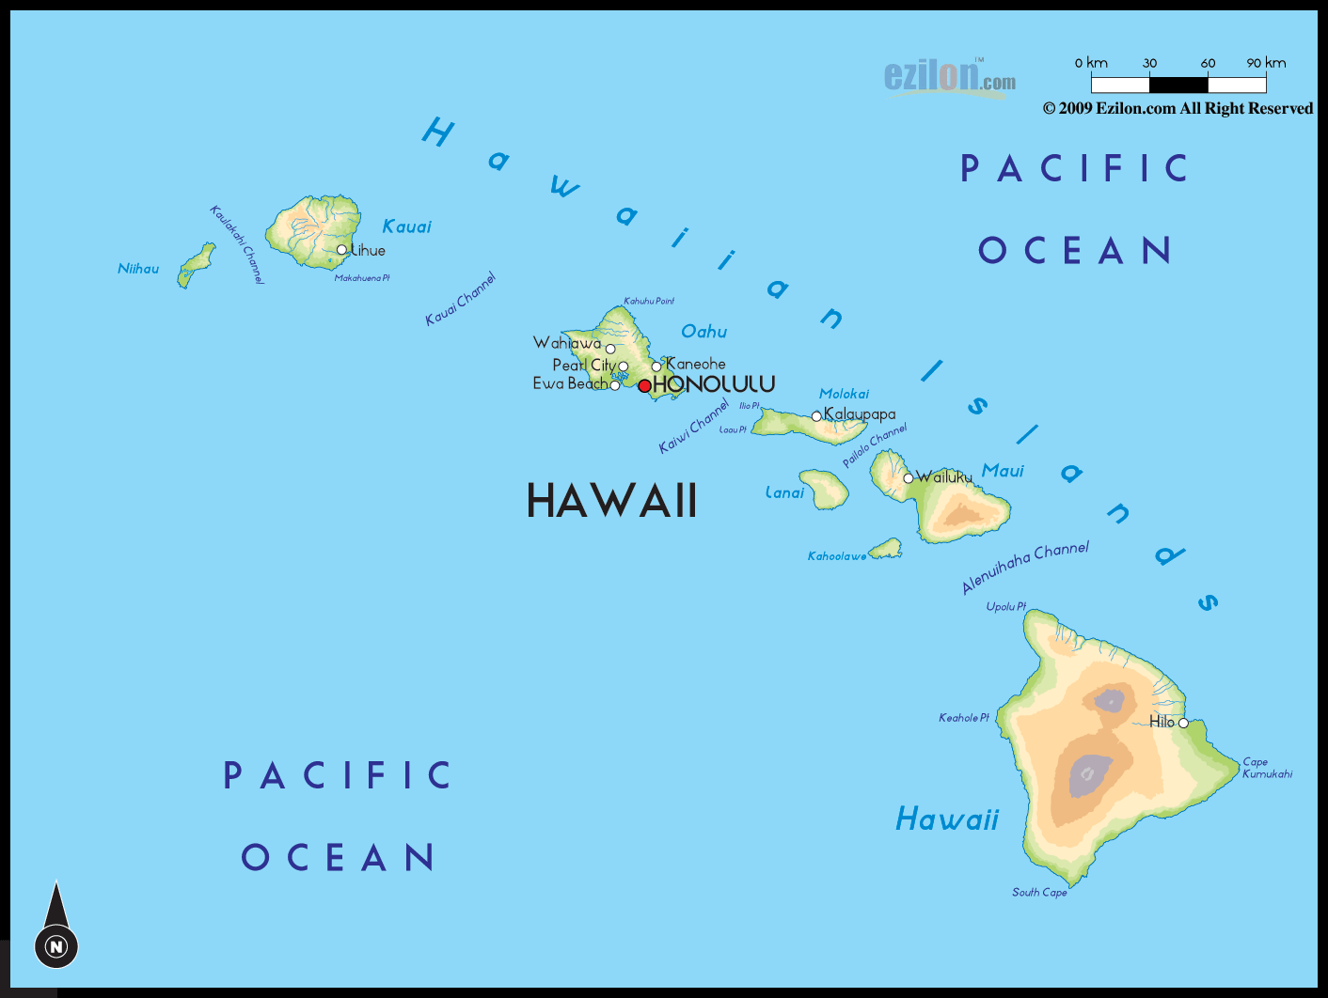
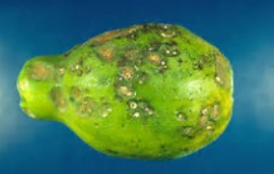
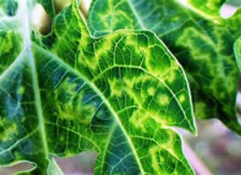
夏威夷木瓜
几乎是一场灾难

Slide 27
转基因木瓜拯救夏威夷作物
在20世纪90年代，夏威夷木瓜树被环点病毒感染摧毁了该州一半的农作物。
1998年，夏威夷大学的丹尼斯·冈萨雷斯研制出一种名为"彩虹木瓜"的转基因水果，这种水果对病毒具有抗药性。
现在生长在夏威夷的77%的作物是基因工程，在美国被食用。
但在泰国，这个解决方案是被禁止的

Slide 28
食物选择是发达国家的奢侈品
如果你不想吃转基因技术衍生的食物，那就不要吃。这是你的选择
但不要假装此类食品是危险的
如果有什么
它们可能比传统食品更安全

Slide 29
科学事实
对于发达国家而言食物不是问题。
我们绝不能忘记我们的行为对发展中国家的影响
我们的政治需要更多的科学
而我们的科学需要更少的政治

Slide 30
世界各地需要采取的行动
政治家们应该倾听他们资助的科学家的意见
停止支持这样的想法：即通过精准育种方法生产的食品必须比传统方法更危险。 科学已经证明它们不是

Slide 31
民间社会也必须发挥作用
主要宗教领袖应该大声疾呼
扶轮社等团体应大声疾呼
有影响力的名人应该大声疾呼
媒体应呈现科学事实而不是科幻小说

Slide 32
神崇拜的会众 和圣餐的纪律
Pro. N. 320/17
给主教的通函 在圣体面包和葡萄酒上
.
.
.
.
5. 同一教会还决定，圣餐事项与转基因生物可被视为有效事项（参见2013年12月9日《圣崇拜和圣餐纪律》的教长信，第89/78号=44897）。

Slide 33
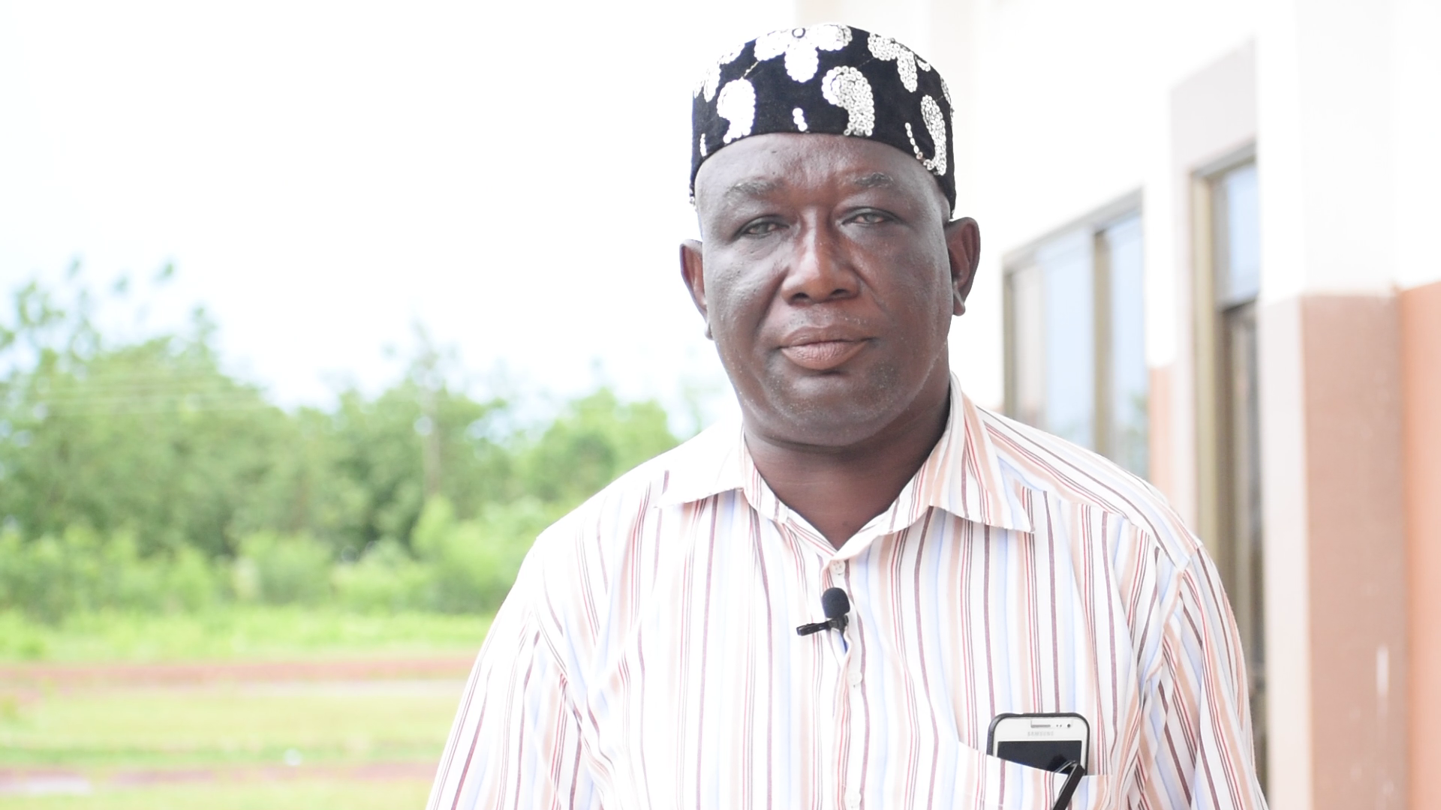
来自加纳的消息：加纳主要的反转基因农民团体——农民协会的前领导人已经转向采取亲转基因的立场。
穆罕默德·亚当斯纳西鲁 将他的转变归因于从科学界获得关于农业生物技术的准确信息。

Slide 34
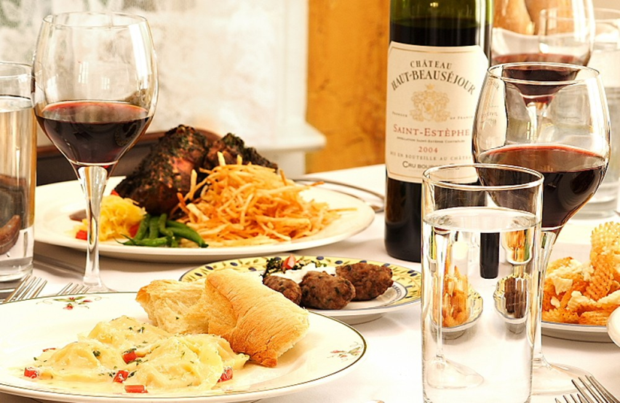
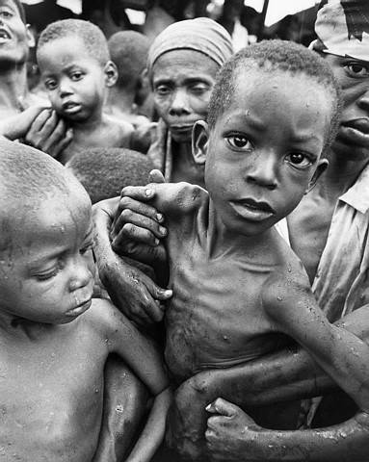
有一颗心
非转基因是西方对富人的放纵
这对非洲的穷人不起作用
http://supportprecisionagriculture.org/
Notes:
http://supportprecisionagriculture.org/

